Slide 1
Ocultar datos en archivos de sonido
Juan Antonio Cano Salado
Borja Moreno Fernández
Pascual Javier Ruiz Benítez

Slide 2
Índice
Introducción
Esteganografía
Audio digital
Formato WAV
Esteganografía de audio
Motivación
Problemas
Objetivos
Métodos

Slide 3
Índice
Introducción
Esteganografía
Audio digital
Formato WAV
Esteganografía de audio
Motivación
Problemas
Objetivos
Métodos

Slide 4
Esteganografía: introducción
Disciplina de ocultamiento de mensajes y objetos.
Distinta a la criptografía.
Criptografía + Esteganografía

Slide 5
Esteganografía: introducción
Disciplina de ocultamiento de mensajes y objetos.
Distinta a la criptografía.
Criptografía + Esteganografía

Slide 6
Esteganografía: introducción
Disciplina de ocultamiento de mensajes y objetos.
Distinta a la criptografía.
Criptografía + Esteganografía
nivel de seguridad extra.

Slide 7
Esteganografía: historia
Ha estado presente desde tiempos antiguos.
En la era digital ha resurgido como una tecnología útil en seguridad informática.
Se usa en documentos, imágenes, audio, vídeo, etc.

Slide 8
Esteganografía: fundamentos
Explota las limitaciones de la percepción humana (visión, oído, etc.).
Pequeños cambios en los objetos portadores
imperceptibles para una persona.
Técnica invasiva esteganálisis basado en detectar las huellas dejadas durante el ocultamiento.

Slide 9
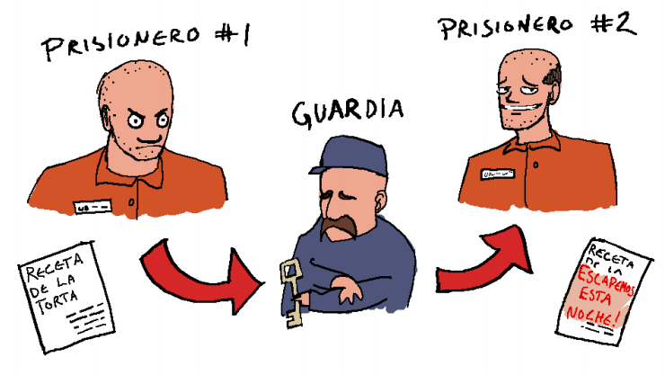
Esteganografía: ejemplo

Slide 10
Índice
Introducción
Esteganografía
Audio digital
Formato WAV
Esteganografía de audio
Motivación
Problemas
Objetivos
Métodos

Slide 11
Audio digital
Señal discreta
Se genera a partir de una señal continua muestreo y cuantización.
Se almacena en el ordenador como una secuencia de ceros y unos.

Slide 12
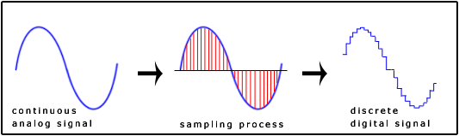
Audio digital
Es posible alterar individualmente los bits que componen el archivo de audio digital.
Cambios no perceptibles por el oído humano.

Slide 13
Índice
Introducción
Esteganografía
Audio digital
Formato WAV
Esteganografía de audio
Motivación
Problemas
Objetivos
Métodos

Slide 14
Formato WAV
Utilizado para almacenar sonidos en PC.
Muy común.
Sin compresión.
Cabecera de 44 bytes, y región de datos variable.

Slide 15
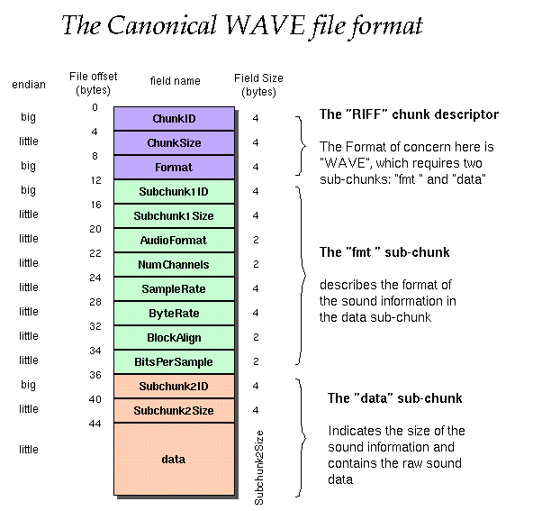
Formato WAV

Slide 16
Índice
Introducción
Esteganografía
Audio digital
Formato WAV
Esteganografía de audio
Motivación
Problemas
Objetivos
Métodos

Slide 17
Esteganografía de audio: motivación
Privacidad.
Protección de propiedad intelectual.
Todo el mundo puede copiar y distribuir archivos.
No empeora la calidad del archivo.
Grandes pérdidas de dinero para los autores.
Facilidad de sustituir una cabecera por otra.

Slide 18
Índice
Introducción
Esteganografía
Audio digital
Formato WAV
Esteganografía de audio
Motivación
Problemas
Objetivos
Métodos

Slide 19
Esteganografía de audio: problemas
Más dificultosa que la esteganografía de imágenes
Sistema auditivo humano más sensible que sistema visual.
Se puede introducir de manera transparente una cantidad de información menor.

Slide 20
Índice
Introducción
Esteganografía
Audio digital
Formato WAV
Esteganografía de audio
Motivación
Problemas
Objetivos
Métodos

Slide 21
Esteganografía de audio: objetivos
Transparencia: Imposibilidad de percibir que se ha incluído un mensaje.
Robustez: Resistencia a modificaciones del archivo de audio.
Alto volumen de datos (data rate): Incluir grandes mensajes ocultos en pequeños archivos de audio.

Slide 22
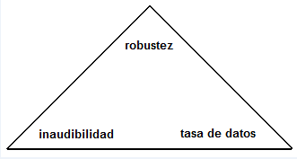
Esteganografía de audio: objetivos
Son requisitos contradictorios

Slide 23
Índice
Introducción
Esteganografía
Audio digital
Formato WAV
Esteganografía de audio
Motivación
Problemas
Objetivos
Métodos

Slide 24
Esteganografía de audio: métodos
LSB coding
Parity coding
Phase coding
Spread spectrum
Echo hiding
Etc.

Slide 25
Esteganografía de audio: métodos
LSB coding
Parity coding
Phase coding
Spread spectrum
Echo hiding

Slide 26
LSB coding
Sencillo.
Sustituir bit menos significativo de cada punto de muestreo por un mensaje binario.
Permite codificar una gran cantidad de datos.

Slide 27
LSB coding
Sustituciones de dos o más bits
Cantidad de información
Ruido
Considerar tipo de señal antes de decidir aumentar el número de bits por sample.

Slide 28
LSB coding
Extraer mensaje secreto Secuencia de samples utilizada en el proceso de inserción
Emisor y receptor deben acordar el subconjunto de samples que contendrán información.
Normalmente se eligen los primeros samples.

Slide 29
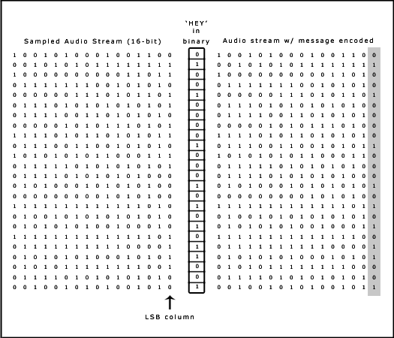
LSB coding

Slide 30
Esteganografía de audio: métodos
LSB coding
Parity coding
Phase coding
Spread spectrum
Echo hiding

Slide 31
Parity coding
División de la señal en regiones disjuntas.
Regiones del mismo tamaño.
Última región puede ser menor.
Nº samples archivo no múltiplo nº samples por región.

Slide 32
Parity coding
Los bits del mensaje se ocultan en los bits de paridad de las regiones.
Bit paridad: XOR de todos los bits de la región
Si bit de paridad bit secreto se modifica el bit menos significativo de uno de los samples de la región.
Si coinciden no se hace nada.

Slide 33
Parity coding
Extraer mensaje secreto Tamaño de las regiones y orden en el que fueron utilizadas en la inserción.
Regiones de distinto tamaño.
Calcular bits de paridad de las regiones empleadas.
Concatenación de los bits de paridad mensaje.

Slide 34
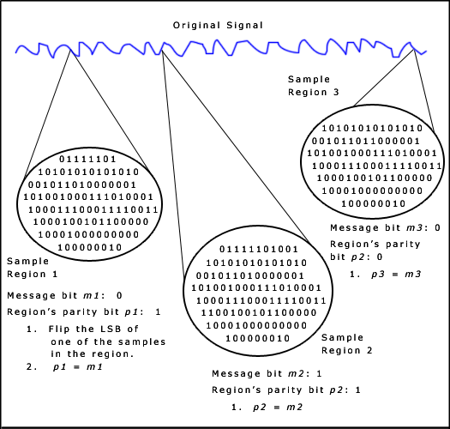
Parity coding

Slide 35
Esteganografía de audio: métodos
LSB coding
Parity coding
Phase coding
Spread spectrum
Echo hiding

Slide 36
Phase coding
No se basa en la inserción de ruido.
Idea: Componentes en fase del sonido menos perceptibles al oído humano que el ruido.
Codifica bits del mensaje como desplazamientos en fase en el espectro de fases de la señal digital.

Slide 37
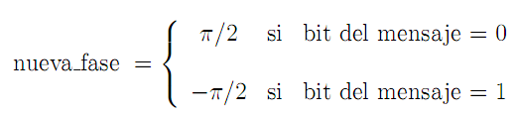
Phase coding: Procedimiento
División en segmentos.
Transformada Discreta de Fourier a cada segmento.
Diferencias de fase entre segmentos adyacentes.
La nueva fase será:

Slide 38
Phase coding: Procedimiento(II)
Nueva matriz Nuevas fases del primer segmento Diferencias de fase originales.
Inversa Transformada Discreta de Fourier.
Nueva matriz de fases magnitudes originales.
Concatenación de segmentos.

Slide 39
Phase coding
Extraer mensaje secreto Longitud del segmento.
Transformada Discreta de Fourier
Obtener fases y extraer información.
Desventaja: Baja tasa de transferencia de información.
Útil para transmitir una pequeña cantidad de datos.

Slide 40
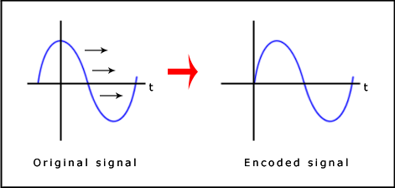
Phase coding

Slide 41
Esteganografía de audio: métodos
LSB coding
Parity coding
Phase coding
Spread spectrum
Echo hiding

Slide 42
Spread spectrum
Expandir la información secreta al máximo.
Código independiente de la señal.
Señal final mayor ancho de banda.

Slide 43
Spread spectrum
Dos versiones:
Secuencia directa:
Distribución => chip rate
Modulación => señal pseudoaleatoria.
Finalmente se entrelaza con la señal original.
Salto de frecuencia:
Alteración espectro de frecuencia.
Objetivo => saltar rápidamente entre frecuencias.

Slide 44
Spread spectrum
Tasa de transmisión de datos moderada.
Nivel de robustez alto.
Desventaja: Introduce ruido.

Slide 45
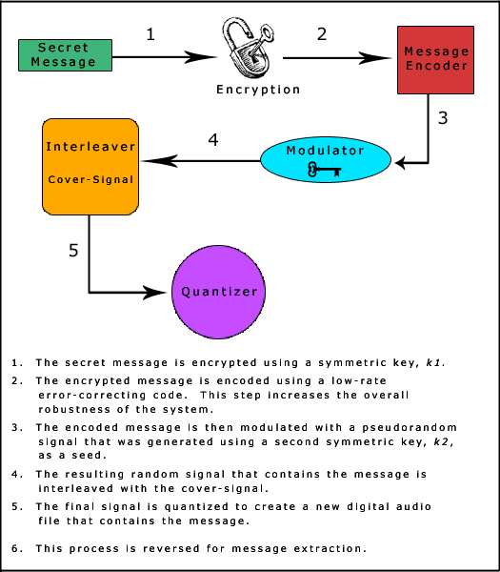
Spread spectrum

Slide 46
Esteganografía de audio: métodos
LSB coding
Parity coding
Phase coding
Spread spectrum
Echo hiding

Slide 47
Echo hiding
Introducir eco en la señal discreta.
Tres parámetros del eco.
Amplitud
Decadencia
Offset (retraso)
Valores inferiores al umbral del oído humano.

Slide 48

Echo hiding: Ejemplo
Mensaje: “HEY”
La señal se divide en bloques antes del a inserción.
Se le asigna un ‘0’ o un ‘1’ en función del mensaje a ocultar.

Slide 49
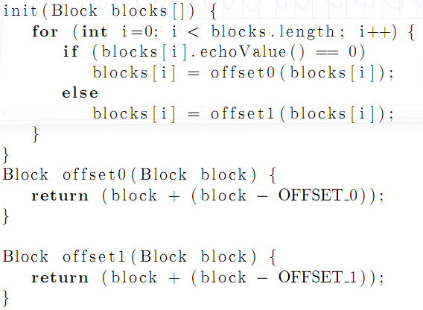
Echo hiding
Se inserta la información necesaria en cada bloque.

Slide 50
Echo hiding
Finalmente los bloques se recombinan para formar la señal final.
Problema: Mezcla de ecos considerable, lo que incrementa el riesgo de detección.
Solución: Una nueva implementación de eco hiding.

Slide 51

Echo hiding: Implementación(II)
Se crean dos señales:
Señal de eco utilizando el offset asociado al 0 binario.
Señal de eco utilizando el offset asociado al 1 binario.
Se combinan ambas usando dos señales de mezcla.
Señal de eco “cero”

Slide 52

Echo hiding: Implementación(II)
Se combinan ambas usando dos señales de mezcla.
Señal de eco “uno”

